Slide 2
Android-приложение “BeaWeather”
Авторы: Якушев Евгений Андреевич и Якушева Полина Алексеевна

Slide 3
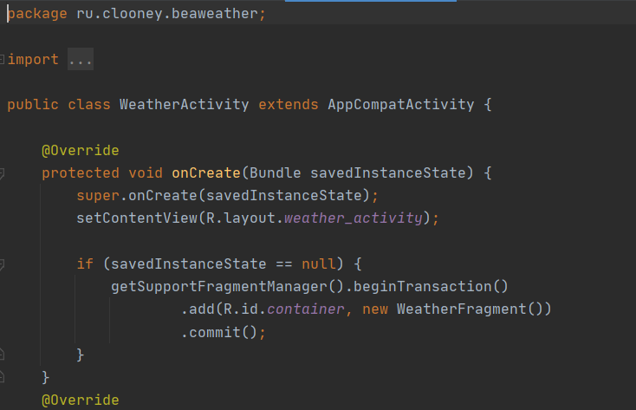
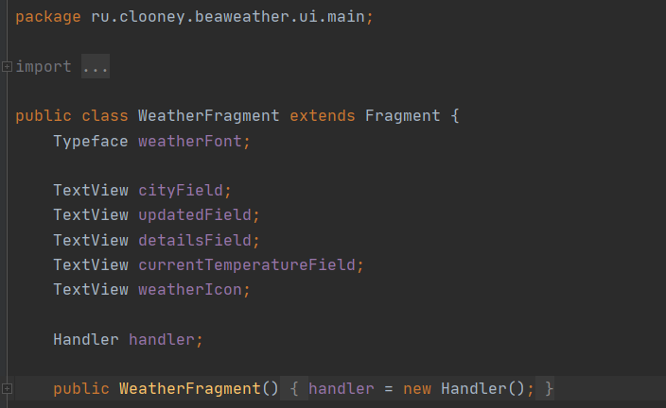

Основные классы

Slide 4
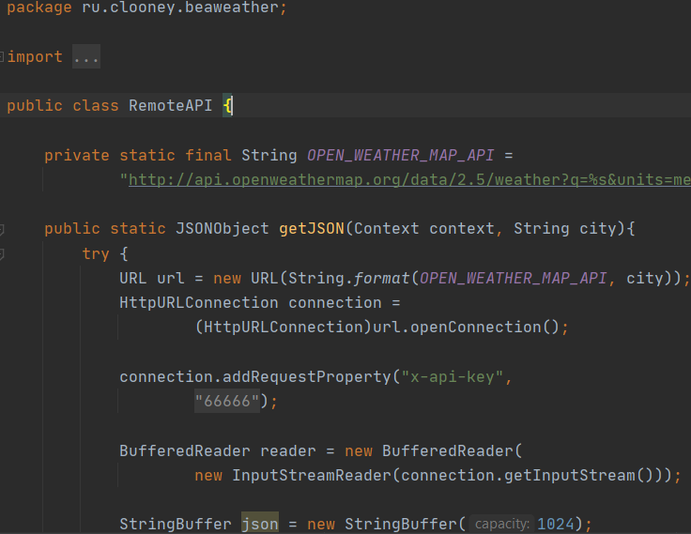
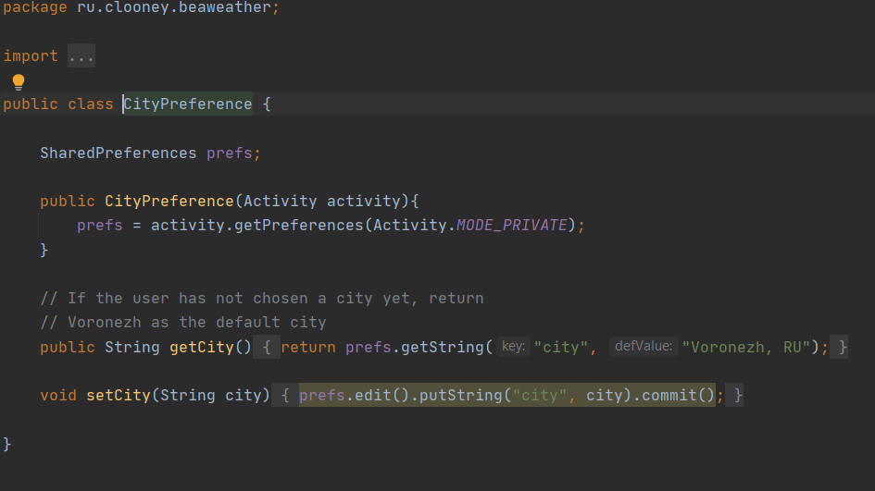

Slide 5
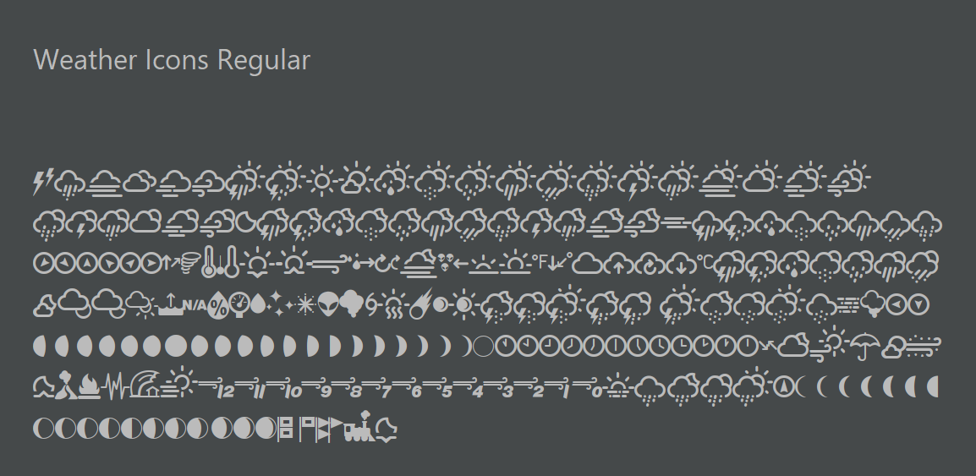
Иконки и шрифты

Slide 6
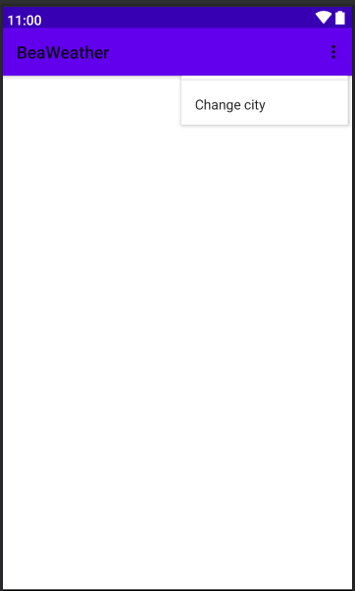
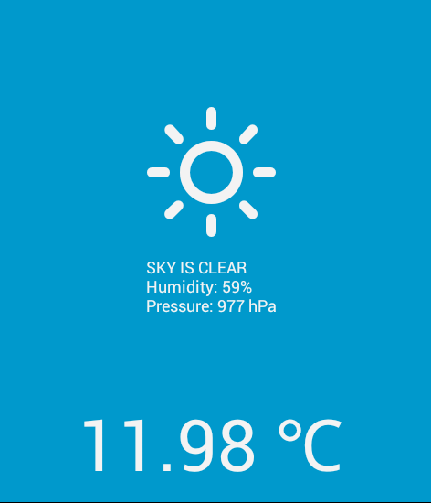

План развития:
1.Добавить больше погодных условий;
2.Исправить баги о критические ошибки;
3.Улучшить дизайн приложения;
4.Добавить больше функций(показывать погоду на год вперед, возможность пользователю делать заметки и предупреждения о погоде)

